Slide 1
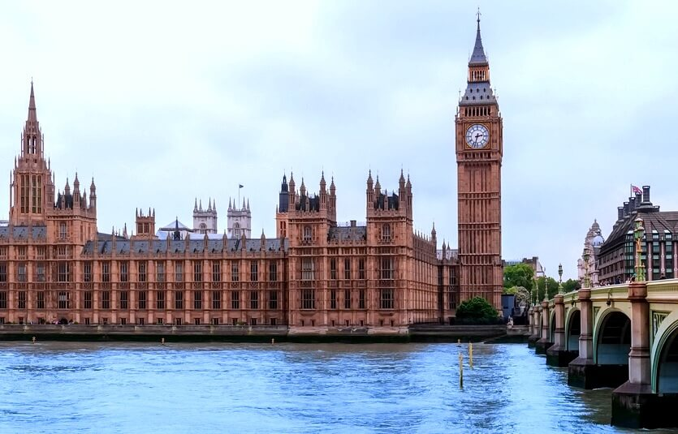
Jahon tarixi
8-sinf
Mavzu: ANGLIYADA QIROL HOKIMIYATINING KUCHAYISHI
(darslikning 5-mavzusi, 28-29-betlar)

Slide 2
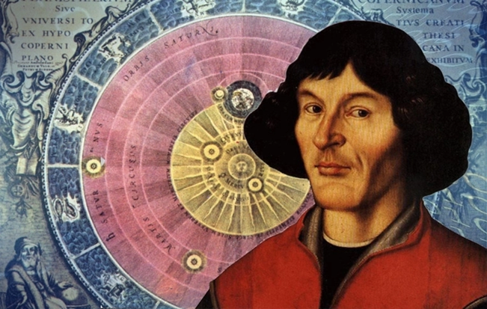
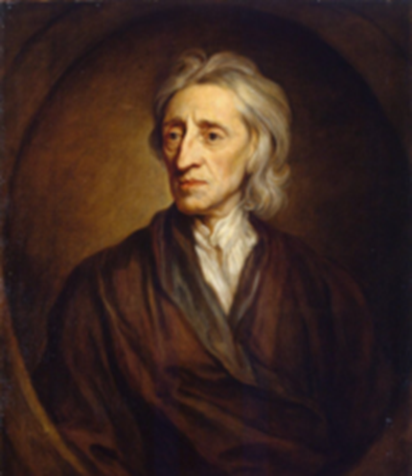
“MEN VA SEN”
1. 30-yil davomida osmon jismlarini kuzatdim.
2. Yer Quyosh atrofida va o‘z o‘qi atrofida aylanadi degan xulosaga keldim.
3. Millatim polyak.
Nikolay Kopernik (1473-1543)
1. Falasafa fanini rivojlanishiga hissa qo‘shdim.
2. Insonning tabiiy huquqlari haqidagi ta’limotni yaratdim.
3. Shuningdek, ijro hokimiyatini qonun chiqaruvchi
hokimiyatdan ajratish ta’limotini ham ishlab chiqdim.
Jon Lokk (1632-1704)

Slide 3
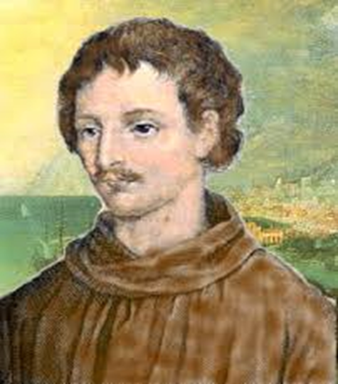
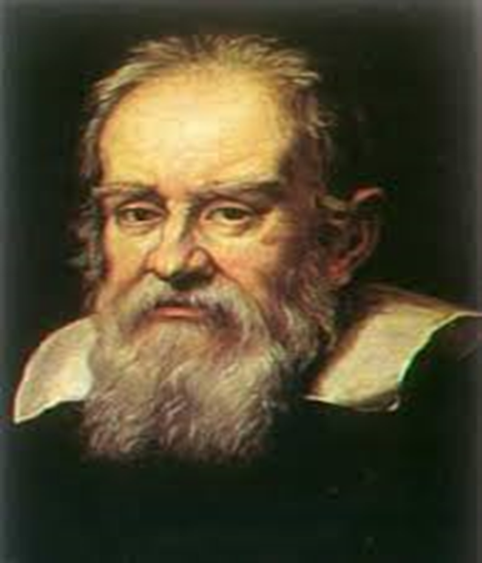
“MEN VA SEN”
1. Olam cheksiz va abadiyligi haqidagi nazariyamni “Nola falsafasi” deb atadim.
2. Cherkov bu g‘oyamni shakkoklik deb atadi, inkvizitsiya sudida sud qildi va gulxanda yoqdi.
3. Asli italiyalikman, 1548-1600-yillarda yashadim.
Jordano Bruno
1. Yevropada birinchi bo‘lib, osmon jismlarini teleskopda kuzatdim.
2. Geliosentrik nazariyaga asos soldim.
3. Asli italiyalikman, 1564-1642-yillarda yashadim.
Galileo Galiley

Slide 4
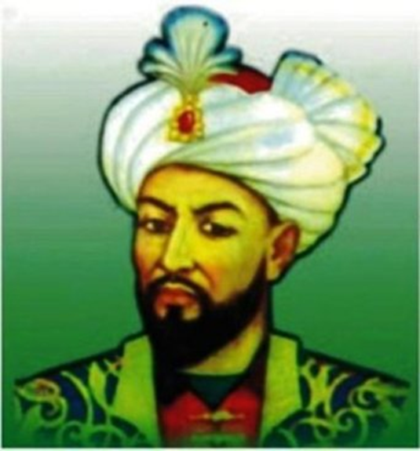
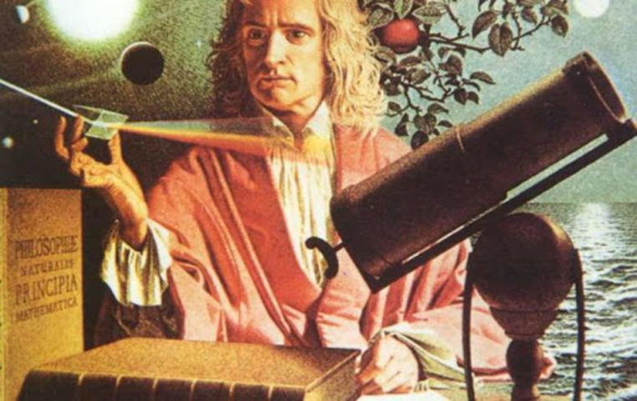
“MEN VA SEN”
1. Men rasadxona bunyod etdim.
2. “Ziji jadidi Ko‘ragoniy” kitobida yulduzlarning joylashuvi haqida yozdim.
3. Asli temuriy hukmdorman, 1394-1449-yillarda yashadim.
Mirzo Ulug‘bek
(1394-1449)
1. Men ko‘zguli teleskopni yaratdim.
2. Mexanika va astronomiya nazariyalarini yaratdim.
3. 1643-1727-yillarda yashadim va butun olam
tortishish qonunini ishlab chiqdim.
Isaak Nyuton

Slide 5
ANGLIYADA QIROL HOKIMIYATINING KUCHAYISHI
QIROL HOKIMIYATINING KUCHAYISHI
ABSOLUTIZM
ANGLIYA BURJUA INQILOBI ARAFASIDA

Slide 6
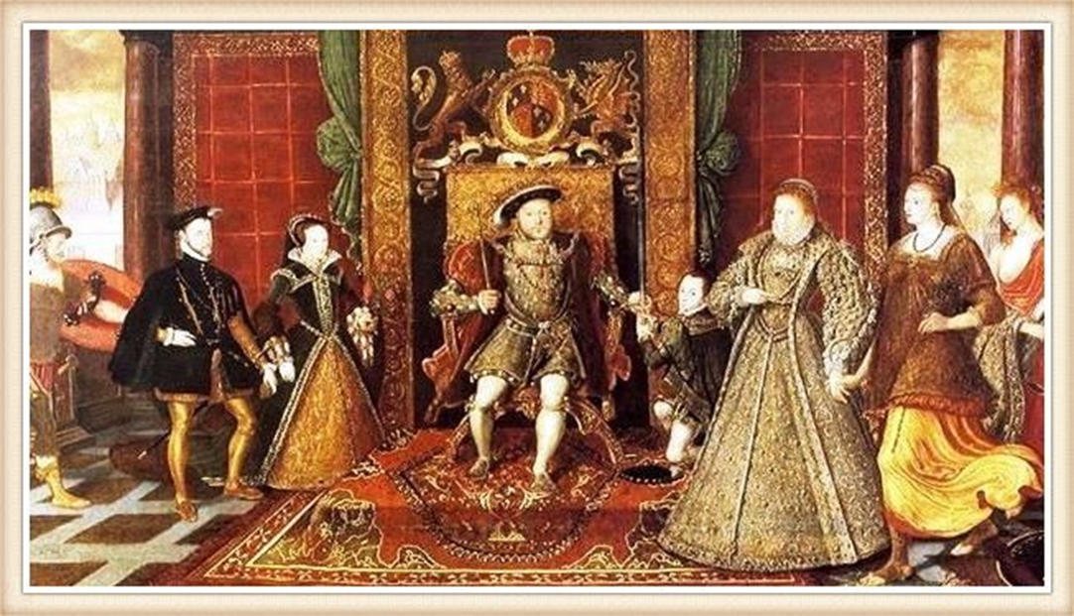
QIROL HOKIMIYATINING KUCHAYISHI
Mutlaq monarxiya (absolutizm) - oliy hokimiyatning huquqi hech qanday qonun bilan cheklanmagan yagona bir shaxs - monarx qo‘lida to‘planishidir.

Slide 7
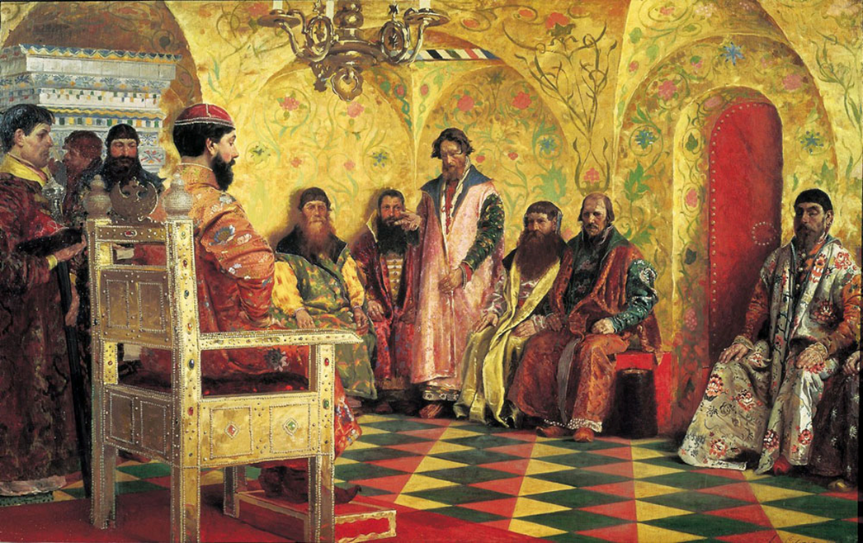
ABSOLUTIZM
(XVI asr)
SAVDO VA SANOATNING RIVOJLANISHI, SOLIQLAR TUSHUMINI KESKIN OSHIRDI
DAVLATDAN MAOSH OLUVCHI AMALDOR VA ARMIYA QIROLGA SO‘ZSIZ BO‘YSUNAR EDI
QIROLNI BOY ZODAGONLAR TA’SIRIDAN XALOS QILDI
QIROLNING CHEKLANMAGAN HOKIMIYATI TO‘G‘RISIDAGI G‘OYA SHAKLLANDI

Slide 8
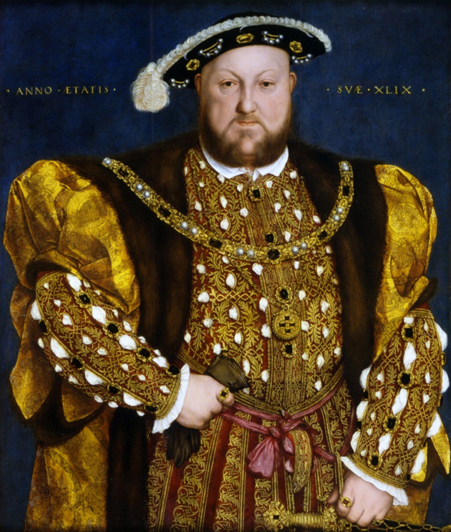

Mutlaq monarxiya mamlakat tarqoqligiga barham berdi.
Qirol Genrix VIII Tyudor (1509-1547) butun mamlakatni yagona markaz - Londonga bo‘ysundirdi.

Slide 9
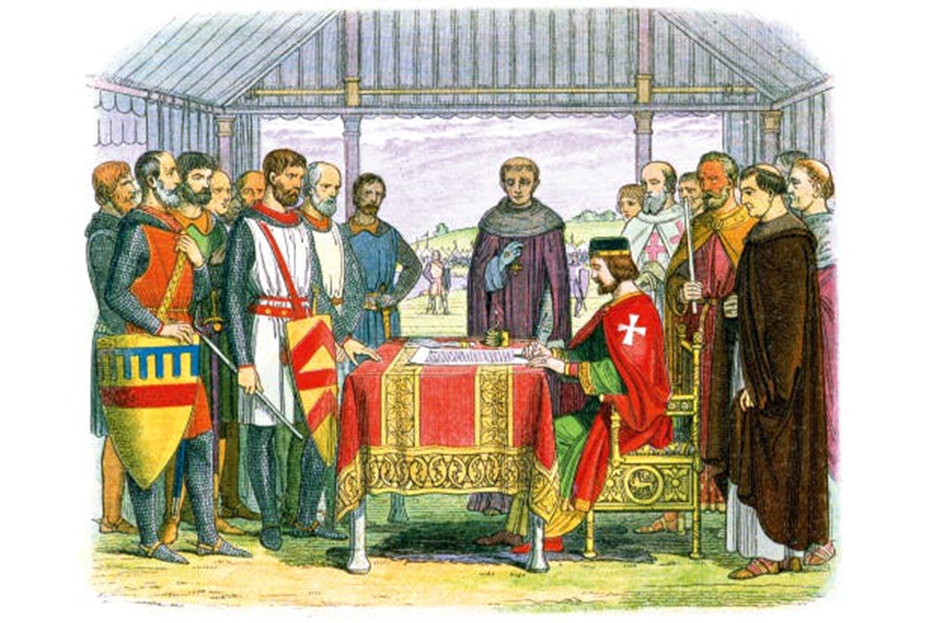
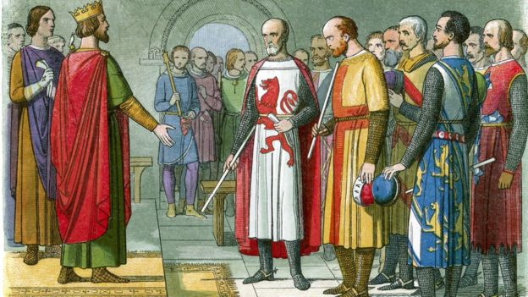
GENRIX VIII TYUDOR MARKAZLASHGAN DAVLAT BARPO ETISH UCHUN CHERKOVNI, PARLAMENTNI O‘ZIGA BO‘YSUNDIRDI, AYRIM MUSTAQIL SHIMOLIY GRAFLIKLIKLAR VA UELS HAM QIROL HOKIMIYATINI TAN OLDI.

Slide 10
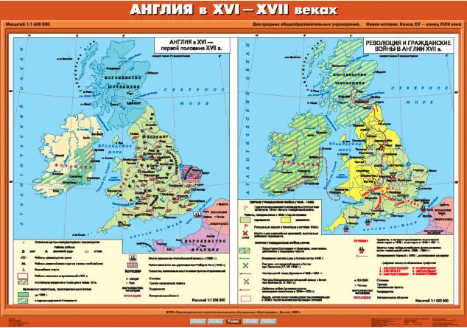
ANGLIYA XVI ASR

Slide 11
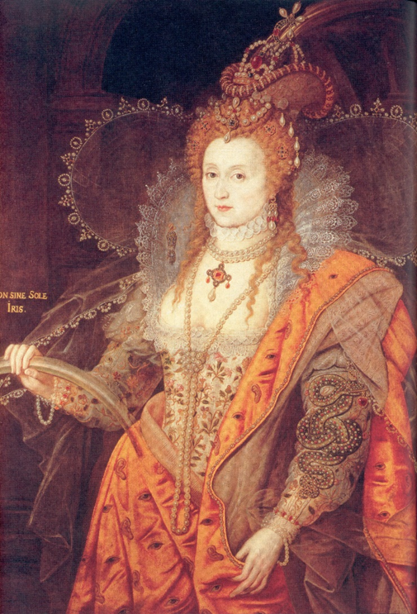
1558-1603-yillar
Yelizaveta I
(45 yillik hukmronligi) davrida Angliyaning jadal rivojlanishi, yetakchi davlatga aylanishiga katta hissa qo‘shdi. Angliya asta-sekin kuchli dengiz davlati – “dengizlar malikasi”ga aylandi.
Yelizaveta I

Slide 12
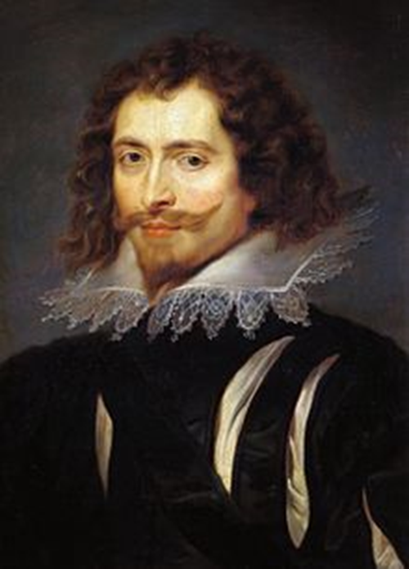
Yelizavetaning o‘limi bilan Tyudorlar sulolasining hukmronligi ham barham topdi. Taxtga Tyudorlar sulolasiga qarindosh Shotlandiya qiroli Yakov I Styuart o‘tqazildi. Shu tariqa Angliyada Styuartlar sulolasi hukmronligi boshlandi.
Yakov I Styuart

Slide 13
Bilimingizni mustahkamlang
1. Absolutizm haqida nimalarni bilib oldingiz?
2. Angliyaning bugungi to‘liq rasmiy nomini ayting. U davlat tuzumiga ko‘ra qanday davlatligini aniqlang.
3. XVI asr Angliya tarixida qanday ahamiyatga ega?
4. Yelizaveta I ichki va tashqi siyosatda qanday muvaffaqiyatlarga erishdi?
5. Yakov I Styuart davrida nimalar ro‘y berdi?

Slide 14
MUSTAQIL BAJARISH UCHUN TOPSHIRIQ
8-sinf Jahon tarixi darsligidagi 5-mavzuning “Angliyada qirol hokimiyatining kuchayishi” bo‘limini o‘qish.
Tarixiy shaxs va sanalarga ta’rif yozish:
Absolutizm-…
Genrix VIII Tyudor-…
Yelizaveta I-…
Yakov I -…
1558-yil-…
1603-yil-…
1640-yil-…

